Slide 1
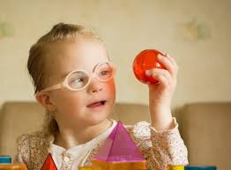
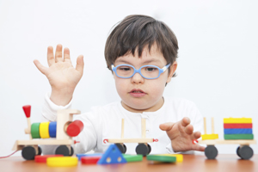
Charakteristika jazykových rovin

Slide 2
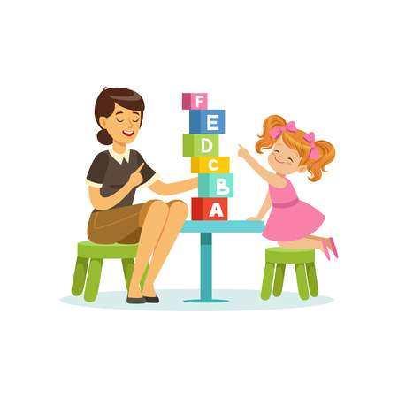
JAZYKOVÉ ROVINY
V procesu vývoje řeči dochází k souběžnému prolínání jazykových rovin
Vývoj jednotlivých jazykových rovin probíhá v totožných časových úsecích vývoje komunikačních schopností současně
Jazyková rovina je dílčí systém jazyka, charakteristický specifickými jednotkami, které ji utváří (zvuk, slovní zásoba, gramatika a praktická aplikace)
Foneticko-fonologická, lexikálně-sémantická, morfologicko-syntaktická, pragmatická

Slide 3
DIFERENCIÁLNÍ DIAGNOSTIKA NKS A FYZIOLOGICKÝCH PROJEVŮ VE VÝVOJI DĚTSKÉ ŘEČI
Fyziologická nemluvnost do 1 roku věku
Prodloužená fyziologická nemluvnost do 3 let
Fyziologický dysgramatismus do 4 let
Fyziologická koktavost (neplynulost) – kolem 3 let věku
Fyziologická dyslalie do 5 let
Prodloužená fyziologická dyslalie do 7 let

Slide 4
MORFOLOGICKO-SYNTAKTICKÁ JAZYKOVÁ ROVINA
Zkoumáme až kolem 1.roku věku dítěte (začíná vlastní vývoj řeči)
Vliv kognitivních funkcí, mluvního vzoru, sociálního prostředí a jazykového citu
Sleduje aplikaci gramatických pravidel , správnost slov, vět, slovosled, rod, číslo, pád, časování, skloňování, ohýbání, stupňování
Vývoj tzv. Transferem – přenos vnímaných mluvních vzorců na podobné situace (napodobování)
První slova jsou neohebná, neskloňují se ani nečasují, vznikají opakování slabik (mama, tata,papa,baba)
Podstatná jména jsou na počátku vývoje řeči využívána v 1.pádě, slovesa v infinitivu
Projev pomocí izolovaných slov do 2 let – pak dvojslovné věty (mama pápá, pes haf, táta papá, auto bum…)
Nejprve dítě využívá podstatná jména, poté slovesa a citoslovce, kolem 3.roku přídavná jména, zájmena, nejpozději číslovky, předložky a spojky
Skloňování, časování, jednotné a množné číslo po 3.roce věku
Pro slovosled dětské řeči je typické, že slovo s emocionálně klíčovým významem staví na začátek věty
Mezi 3.a 4. rokem začíná dítě tvořit souvětí
Po 4. roce věku by neměla gramatická struktura komunikačního projevu vykazovat nápadné odchylky

Slide 5
MORFOLOGICKO-SYNTAKTICKÁ JAZYKOVÁ ROVINA (možnosti procvičování u předškoláků)
Podstatná jména
na stůl položíme předmět, dítě řekne, kde je (klíče na stole). Pak si zakryje oči a přemístíme předmět a poté se dítě podívá a popisuje, kde se předmět nachází nyní: pod stolem, v ruce, na poličce, vedle hrnku…
podstatné jméno přivlastňujeme osobám na obrázku (tátův hrneček, tátova čepice, maminčin hrneček, maminčiny boty, pejskova bouda, pejskův pelíšek…)
jedna hruška (2 hrušky, 5 hrušek…)
Táta má stůl, máma stolek, miminko stoleček…
Slovesa
práce s vývojovými obrázky situacemi: řekni mi, co dělá, co dělají, co dělali, co bude dělat)
Přídavná jména
Jaký může být pes, když…. chlupatý, hladový, starý, malý, velký, hodný, mokrý, černý, chlupatý)

Slide 6
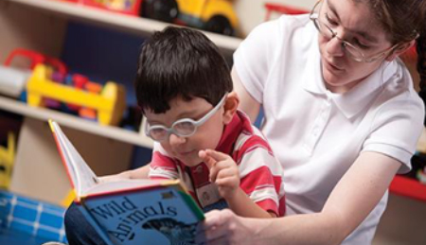
MORFOLOGICKO-SYNTAKTICKÁ JAZYKOVÁ ROVINA (u dětí s MP)
Potřeba celoživotní systematické podpory
Rozvíjí se s nástupem řeči (i po 3. roce)
Některé děti zůstávají na úrovni jednoslovných či
dvouslovných vět
Vývoj brzda-plyn (střídání stádií rozvoje a stagnace ve vývoji: fixace)
Učení nápodobou, ale nutné záměrné vedení a procvičování
Nutnost názornosti a individuálního přístupu
Dysgramatismy setrvávají po celý život
LMP: opoždění, potíže ve složitějších gramatických jevech (stupňování, časování, přivlastňování) – do 5 let nemusí být narušení příliš patrné
SMP: výrazné opoždění a celoživotní omezení gramatické struktury vyjadřovacích schopností (využívání dvouslovných vět a jednoduchých souvětí i v dospělosti)
TMP a HMP: těžké narušení, rovina se prakticky nerozvíjí, komunikace nonverbální, nebo formou izolovaných slov, popřípadě citoslovce a slovesa (velmi omezeně)

Slide 7
LEXIKÁLNĚ-SÉMANTICKÁ JAZYKOVÁ ROVINA
Zabývá se slovní zásobou (aktivní i pasivní slovník), schopností definice pojmů a úrovní zobecňování
Souvisí s inteligencí, zkušenostmi, přístupem rodiny, individuálním nadání pro řeč, otevřeností ke komunikaci
Sledujeme již od cca 8 měsíců věku (porozumění řeči)
Po 1. roce aktivní využití prvních vlastních slov
Rozšiřování aktivní i pasivní slovní zásoby probíhá současně po celý život
Dítě kolem 1 roku první slova chápe všeobecně (haf je všechno, co má čtyři nohy, je chlupaté) – hypergeneralizace
Při znalosti více slov nastává opačný jev – hyperdiferenciace (máma je označení jen pro jeho konkrétní mámu)
První věk otázek (rok a půl) – Co to je?
Druhý věk otázek (po 3. roce) – Proč?
Aktivní slovní zásoba (největší nárůst kolem 3.roku věku)
1 rok : 5-7 slov
2 roky: 200 slov
3 roky: 1000 slov
4 roky: 1500 slov
Před nástupem do školy: kolem 2500 - 3000 slov

Slide 8
LEXIKÁLNĚ-SÉMANTICKÁ JAZYKOVÁ ROVINA (možnosti procvičování u předškoláků)
Podej mi obrázek (pasivní slovní zásoba)
Pojmenuj, co je na obrázku (aktivní spovní zásoba)
Vyjmenuj co je na obrázcích, pak některý odděláme : co chybí? Co je navíc?
Třídění: Které obrázky jsou červené? Které obrázky vyjadřují činnost?
Nadřazené a podřazené pojmy (pojmenuj skupinu-nábytek, zvířata, jídlo, nebo naopak, vyjmenuj jaká znáš zvířata…)
Synonyma (Máma, mamka, maminka, maminečka, matka. Kočka, číča, kočička. Pes, hafík, hafan, chlupáč. Dům, domek, domeček, chaloupka, chalupa, barák, barabizna, vila, baráček, chatička, budova. Mluvit, povídat, říkat, vyprávět. Moc, hodně, dost, velmi. Jídlo, pokrm, potrava, pochutina, dobrota, strava…)
Homonyma (oko, kohoutek, koruna, klíč, list, kolo, ucho…)
Antonyma (velký-malý, široký-úzký, den-noc…)

Slide 9
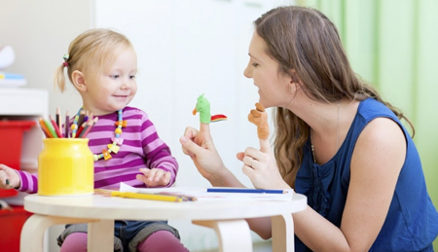
LEXIKÁLNĚ-SÉMANTICKÁ JAZYKOVÁ ROVINA (u dětí s MP)
Pasivní slovní zásoba celoživotně převyšuje aktivní
Opoždění vývoje
Nutnost systematického a názorného rozvíjení
po celý život
LMP : opoždění, omezené schopnosti z hlediska složitějších, abstraktních či odborných slov, ale dostatečné pro komunikaci s majoritou
SMP : opoždění a celoživotní omezení, více rozumí než aktivně vyjadřuje, stereotypy v pojmenováních, absence synonym (1 pojem pro konkrétní pojmenování, ale rozumí i jiným). Mechanické paměťové učení (např. antonyma), vázne pochopení významu. Preference slov s citovým zabarvením, osobní zkušeností a zájmem
TMP a HMP: Preference pasivní komunikace, slovní zásoba omezená na několik slov každodenní potřeby, souvisí s vyjadřováním potřeb

Slide 10
FONETICKO-FONOLOGICKÁ JAZYKOVÁ ROVINA
Zvuková stránka komunikačního procesu
Výslovnost hlásek-fonémů
Nejvýraznější při sociální komunikaci (strhává pozornost)
Vývoj zkoumáme již ihned po narození: křik, broukání, žvatlání (pudové a napodobivé 6.-9.měsíc – od této fáze se hlásky pokládají za hlásky mateřského jazyka)
Vývoj ukončen do 7 let věku
Závisí na obratnosti mluvidel, fonematickém sluchu, prostředí, orofaciální patologie, intelekt, stimulace
Každá hláska prochází vývojem Vyvození, fixace a autimatizace
Pořadí výslovnosti hlásek (pravidlo nejmenší námahy) – dle artikulační náročnosti: samohlásky, P, B, M, J, T, D, N, L (1-2,5 roku), poté V, F, H, CH, K, G (2,5-3,5 roku), pak BĚ, PĚ, MĚ, VĚ, Ď,Ť, Ň (3,5-4,5 roku), Č, Š, Ž (Č,Ř-5,5 roku) a nakonec C, S, Z, R, Ř a diferenciace sykavek (do 6 let)
Na počátku kontrast mezi souhláskou a samohláskou (pa, ma, ba, pe, jo…)

Slide 11
FONETICKO-FONOLOGICKÁ JAZYKOVÁ ROVINA (možnosti procvičování u předškoláků)
Dechová cvičení (nádech ústy, výdech nosem, foukání různé intenzity a směrem, hluboký nádech s postupným či prudkým výdechem, foukání balonku po stole, frkačky, píšťalky, foukátka s balonkem…)
Fonační cvičení (změny tónů, výšky a melodie hlasu, mluvení šeptem a velmi nahlas, táta má hluboký hlas, máma střední, holčička vysoký, slova i souvětí na jeden nádech…)
Artikulační cvičení (motorika mluvních orgánů, oromotorická cvičení pro zvýšení pohyblivosti mluvidel)
Imitace zvuků zvířat, dopravních prostředků a zvuků z okolí (vítr, zvony, hodiny, zvonek…)
Zapojení rytmu, zpěvu, říkadel, rozpočitadel

Slide 12
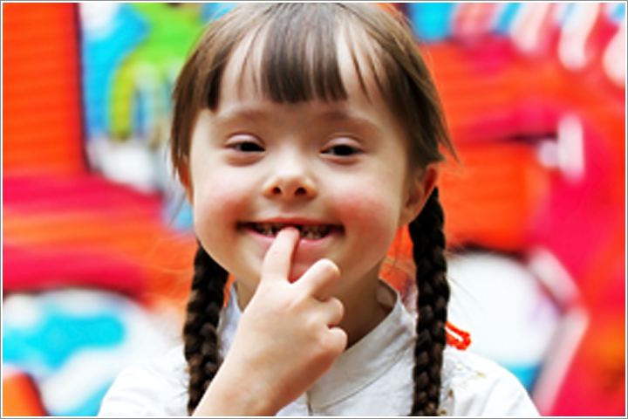
FONETICKO-FONOLOGICKÁ JAZYKOVÁ ROVINA (u dětí s MP)
U všech stupňů MP opoždění vývoje artikulace,
rozsah závisí a stupni narušení CNS, motoriky
orofaciální oblasti a mluvních orgánů
Potřeba názorného, systematického a individuálně směřovaného logopedického vedení
LMP: Nemusí být narušení patrné v komunikaci vůbec, nebo pouze v rámci výslovnosti některých artikulačně náročnějších hlásek
SMP: výraznější omezení motoriky a s tím související narušení artikulace (nutnost logopedické podpory, aplikace fonačních, dechových a artikulačních cvičení, narušení oromotoriky, většinou narušení většího množství hlásek, potíž s automatizací s vyvozenými hláskami ve spontánní řeči)
TMP a HMP: Těžké narušení koordinace mluvních orgánů, řeč výrazně zvukově narušená, motorická realizace řeči nedbalá, nekoordinované využití mluvních orgánů v důsledku těžšího narušení CNS

Slide 13
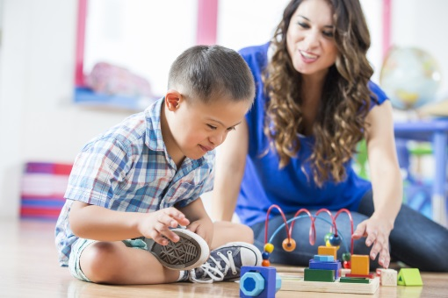
PRAGMATICKÁ JAZYKOVÁ ROVINA
Sociálního uplatnění komunikačních schopností
(sociální a psychologický aspekt komunikace)
Schopnost dialogu, vhodné reakce při komunikaci,
koverbální chování, přiměřené využití nonverbální komunikace,
udržení tématu rozhovoru
Zásadní vliv intelektových schopností, sociálního prostředí a zkušeností v rámci komunikace
Po 2. roce dítě chápe vlastní roli komunikačního partnera a učí se reagovat adekvátně dle situace
Po 3. roce výrazná snaha dítěte komunikovat, navazovat a udržovat krátký rozhovor s dospělým
Ve 4 letech se výrazně vyvíjí schopnost vytváření komunikačních vzorců dle konkrétních sociálních situací

Slide 14
PRAGMATICKÁ JAZYKOVÁ ROVINA (možnosti procvičování u předškoláků)
Sociální hry se zaměřením na schopnosti:
Vyžádání pozornosti, úsměv, oční kontakt, tleskání, odmítnutí, pozdrav, dosažení přání, podání předmětu, navázání kontaktu (do 3 let)
Oslovení, vykání, blahopřání, rozkazy, prosby, příkazy, přemlouvání, schopnost požádat, poprosit, vhodné vyjadřování emocí, odpověď na sdělení, slušné vyjadřování, mluvení o druhém člověku, neskákat do řeči, udržet téma rozhovoru, neprosazovat svůj názor či potřebu, záměrně a samostatně korigovat chování a komunikaci (od 3 let)
Hry na školu, obchod, lékaře, poštu…
Popis situace na obrázku vzhledem ke vztahům, činnostem a situacím
Řízený a spontánní rozhovor
Reprodukce příběhu
Dramatizace

Slide 15
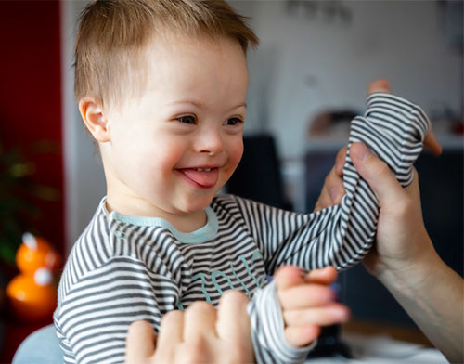
PRAGMATICKÁ JAZYKOVÁ ROVINA (u dětí s MP)
Výrazně omezená schopnost v důsledku sníženého intelektu a nedostatku
různorodých prostředí pro sociální komunikaci
Stupeň narušení a omezení závisí na stupni MP
Nutnost záměrného vedení, názornosti, procvičováním prostřednictvím obrázků, her a v rámci konkrétních životních situací, předcházet deprivaci a uzavírání se, nebo nevhodným projevům při komunikaci (odmítání majoritní populací)
LMP: Potíže v sociálně složitých situacích, vyjadřování emocí, abstraktních pojmů, potíže v komunikačních situacích komunikačně-intelektuálního charakteru
SMP: Potřeba celoživotního vedení a podpory, vliv deprivace v důsledku pocitu nepřijetí, selhání, negativních zkušeností a z důvodu nedostatečných vyjadřovacích schopností. Nedostatečná autokorekce chování a projevů při komunikaci, emoce převažují nad rozumovou kontrolou. Agrese či nepřiměřené reakce na stresové či neznámé situace. Nutnost praktického nácviku, detailního rozboru a vysvětlování konkrétních situací. Práce s emocemi, jejich vyjadřováním a popisem. Chápání příčin a důsledků vlastního chování.
TMP a HMP: Nutnost pochopení sebe jako komunikačního partnera a významu komunikace jako prostředku k zajišťování vlastních potřeb, udržení očního kontaktu a základní reakce spojené s každodenními činnostmi s okruhem blízkých

